Slide 1
Дистанционные занятия объединения
«Народная кукла» за май 2020 года педагога дополнительного образования Михайлиной А.В.

Slide 2
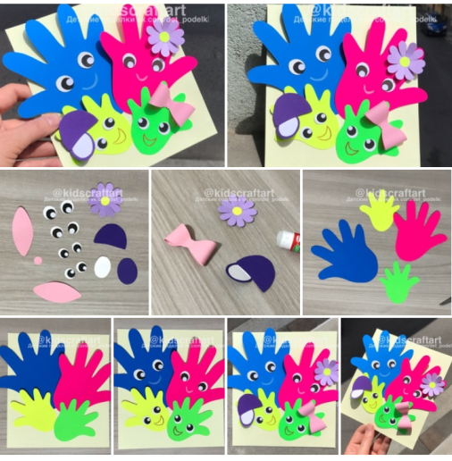
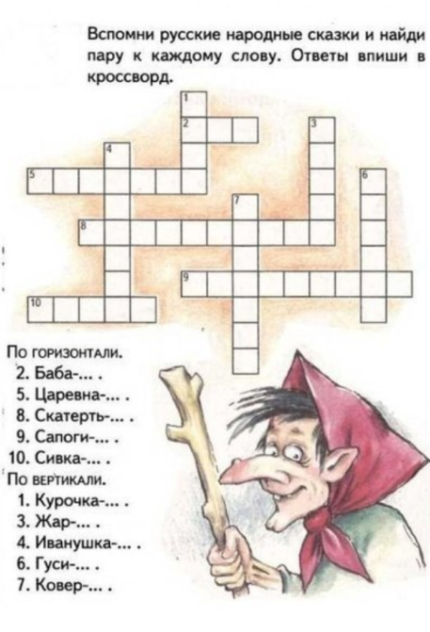
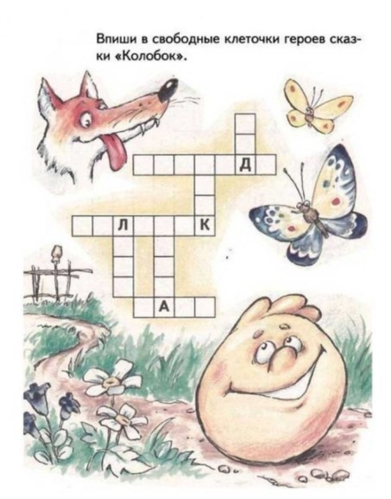
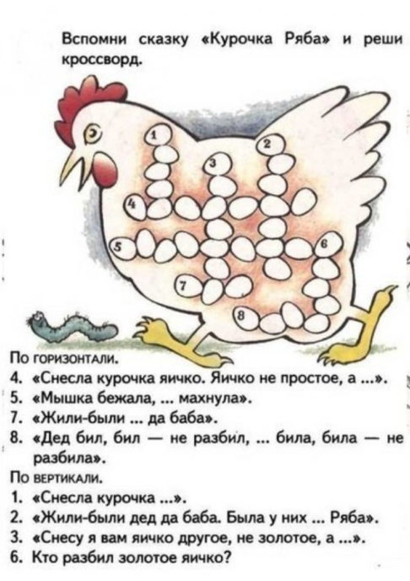
12.05.2020
Тема: Аппликация «Веселые ладошки»
18.05.2020
Тема: Разгадывание кроссвордов

Slide 3
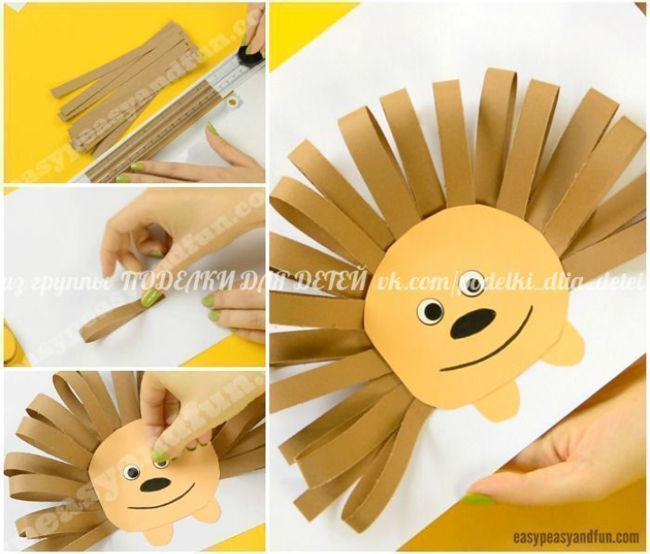
19.05.2020
Тема: Мастер-класс «Капустка». Кукла-оберег.
25.05.2020
Тема: Аппликация «Ёжик»
26.05.2020
Итоговое занятие. Подведение итогов за год.

Slide 4
Спасибо за внимание!

